Slide 1
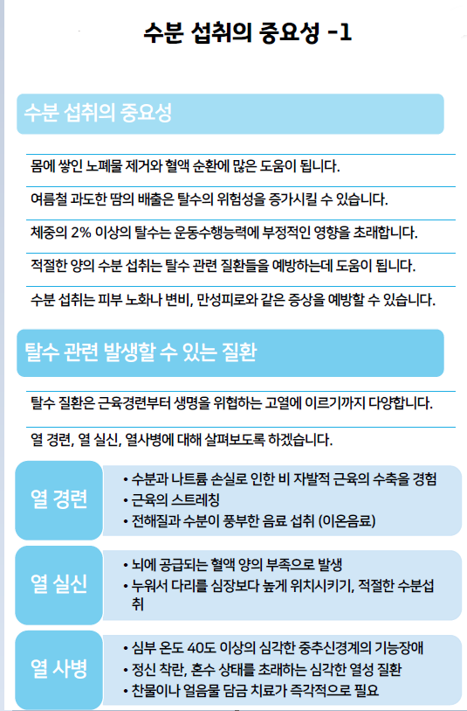
출처 : 연수구 보건소

Slide 2
■ 수분, 왜 중요할까
수분은 인체의 60% 이상을 구성하는 성분으로 혈액을 만들고 피부 점막을 촉촉한 상태로 유지하는 등 필수적으로 필요합니다.
물을 적게 마시면 당장 문제를 일으키진 않지만 만성 탈수 상태에 빠질 수 있습니다. 체내 수분이 부족해 소변이 농축되면 소변 속의
칼슘, 요산 등이 뭉쳐 신장결석 위험을 높이기도 하고 소변 속 발암물질 농도를 높여 방광암 위험이 증가했다는 연구결과도 있습니다.
고혈당증 발병 위험을 높이기도 합니다. 반면 물을 충분히 마시면 포만감을 주어 비만 예방에 도움을 주고 대변의 대장 통과시간을
줄여줘 대장암 예방에 대한 효과를 기대할 수 있습니다.
■ 수분, 하루에 얼만큼 섭취해야 할까
일반적으로 하루 2L 정도의 수분을 섭취해야 한다고 알려져 있는데 여기에는 세 가지 숨겨진 사실이 있습니다. 첫째는 성별, 연령에 따라 충분한 물 섭취량이 다르다는 점입니다. 키, 체중, 활동량 등에 따라 차이가 있는데 평균적으로 체중에 30을
곱한 것이 적정 섭취량입니다. 70kg의 남성이라면 물 2.1L 정도를 마셔야 충분한 셈입니다. 둘째는 순수한 ‘물’을 통해 섭취해야 하는 양은 하루에 1L도 안 된다는 점입니다. 연령별 수분 섭취량(남녀 평균값)을 보면 물, 음료,
음식을 통한 충분섭취량은 1.6~2.4L 정도인데 그중 물로 마셔야 하는 양은 552~865ml 정도입니다. 어린이(6-8세)는 하루 물 3컵,
활동량이 많은 청소년기(15-18세)와 성인기(19-74세)에는 하루 물 4컵을 마셔야 합니다. 셋째는 그럼에도 불구하고 절반 이상의 사람들이 물을 부족하게 마시고 있다는 사실입니다. 최근 음료를 통한 섭취량이 증가한 것이
물 섭취가 감소한 원인으로 지목되고 있습니다. 음료를 통해 수분 보충 시 당분, 칼로리 등을 과잉 섭취할 수 있습니다.
카페인 음료와 술은 이뇨작용이 있어 오히려 체내 수분을 배출시킵니다. 국물을 통해 섭취하는 수분에는 나트륨 함량이 높아
고혈압, 부종의 원인이 됩니다.
■ 수분, 어떻게 섭취해야 할까 가급적 순수한 물이나 보리차·우엉차 등을 연하게 우려먹는 것을 추천합니다. 한꺼번에 마시는 것보다 깨어있는 동안 2시간 간격으로
소량씩 마시는 것이 좋고, 취침 30분 전에 따뜻한 물 한잔을 마셔주면 자는 동안 수분을 보충해줍니다. 노인이나 어린이의 경우
식사량이 적고 활동량이 많은 반면 갈증을 잘 느끼지 못하기 때문에 더욱 의식적으로 물을 챙겨 마셔야 합니다. 식사 직전이나 식사
도중 물 섭취는 소화에 지장을 줄 수 있으니 식후 1시간 뒤부터 마시면 좋습니다.
출처 : 매경헬스

